Slide 1
Base de données
de construction
d’Agata
Agata France
C.Aufranc, O.Stezowski
31 Août 2011

Slide 2
Plan
Introduction
Rappels
Travail effectué
Illustration avec la base de test
Travail à venir

Slide 3
Introduction
Avril 2011: besoin fort d’une base de données de suivi de construction d’Agata en vue du déménagement à GSI fin 2011: reprise de l’outil présenté à l’Agata Week en 2008 par Olivier et moi-même
Pete Jones puis Benedicte Million en collaboration avec Enrico Farnea reprennent le flambeau via le groupe infrastructure

Slide 4
Rappels: l’application
Download et documentations: https://lyosvn.in2p3.fr/constructiondb/
Base de données (oracle) hébergée au CCIN2P3 (test, prod)
Interface graphique BigBrother (java) conçue
pour CMS puis généralisée pour d’autres expériences dont Agata

Slide 5
Rappels: principe

Slide 6
Rappels: fonctionnalités de BigBrother
Enregistrement/transfert/assemblage d’objets ; connections entre objets
Insertion de résultats de tests/mesures sur les objets: les actions
Divers panneaux d’inventaires, de statistiques, de rapports (pour un centre particulier par ex) pour les objets et leurs mesures
Développement de plugins spécifiques possible
Historique de l’assemblage développé : ajout de fonctionnalités/développements supplémentaires possible

Slide 7
Travail effectué
1er jet de structure des objets à insérer: définition des objets Agata et des règles d’assemblages=>insertion de cette structure dans la base test
Définition d’une politique de codes barres pour les objets=>insertion de quelques objets dans la base test
Début de définition de tests d’acceptances pour les capsules (travail en cours)
Début de développement de plugins : graphiques de suivi de la résolution d’une capsule ; suivi de l’historique de résolution d’un segment/core

Slide 8
Enregistrement d’un objet: liste des objets Agata disponibles

Slide 9
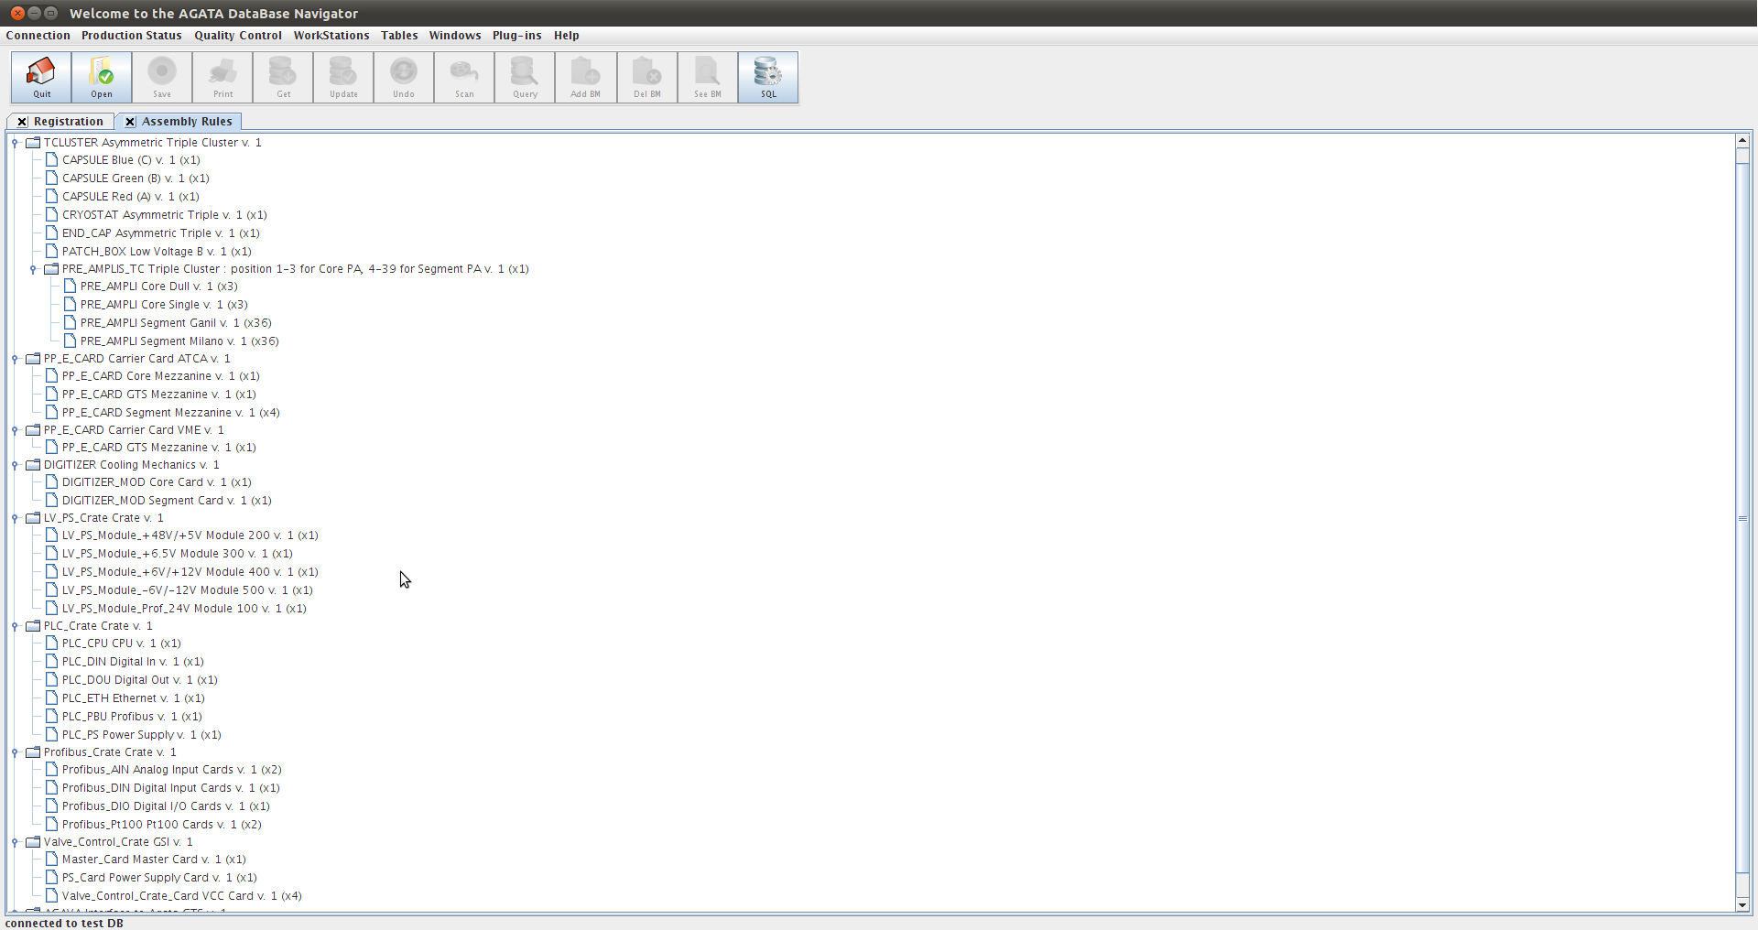
Assemblage d’un objet: les règles d’assemblage
Assembly rules

Slide 10
Objets dans la base

Slide 11
Les codes barres

Slide 12
Historique d’assemblage

Slide 13
Les cables

Slide 14
Les connections (1)

Slide 15
Les connections (2)

Slide 16
Les connections (3)

Slide 17
Plugin suivi de résolution d’une capsule

Slide 18
Plugin historique de résolution d’un segment

Slide 19
Travail à venir
Figer structure des données et politique de codes barres=>discussions ici et à l’agata week / déplacement à Legnaro
Insertion de vraies données dans la base de production (déplacement à Legnaro également pour la formation utilisateurs) en vue du déménagement
Définition des actions « résolution »
Développement plugins résolution à partir des données de la base
Développements spécifiques (ajout de photos, recherche d’objets sur 1 partie de leur code barre…)

